Slide 1
স্বাগতম

Slide 2
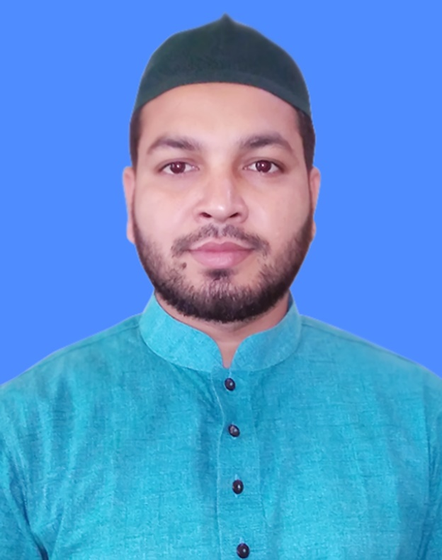
পরিচিতি
তানজির মাহমুদ
সহকারি শিক্ষক (ইসলাম শিক্ষা)
দারুল ইসলাম বালিকা উচ্চ বিদ্যালয়
বদলকোট,চাটখিল,নোয়াখালি।
ই-মেইল tanzirm37@gmail.com
মোবাইলঃ০১৮৩১১৯৯৭২৫

Slide 3
পাঠ পরিচিতি
ইসলাম ও নৈতিক শিক্ষা
চতুর্থ অধ্যায়
পাঠঃ ০১
আখলাকে হামিদাহ

Slide 4
শিখন ফল
০১।আখলাকের পরিচয় জানতে পারবে।
০২।আখলাকের প্রকার জানতে পারবে
০৩।আখলাকে হামিদার পরিচয় জানতে পারবে।
০৪।আখলাকে হামিদার গুরুত্ব জানতে পারবে।
০৫।আখলাকে হামিদার সুফল গুলো জানতে পারবে।

Slide 5
সরব পাঠঃ
আখলাকের পরিচয়ঃ
আখলাক আরবি শব্দ । এর অর্থ চরিত্র,স্বভাব,আচার-আচরণ,ব্যবহার ইত্যাদি।
আখলাকের প্রকারঃ আখলাক দুই প্রকার
০১।আখলাকে হামিদা
০২।আখলাকে যামিমাহ

Slide 6
আখলাকে হামিদাহ এর পরিচয়ঃ
মানুষের দৈনন্দিন কাজকর্মের মাধ্যমে যেসব উত্তম আচার,ব্যবহার,চালচলন এবং স্বভাবের প্রকাশ প্রায়,সেসবের সমষ্টিকে আখলাকে হামিদাহ।
যেমনঃ পরোপকারিতা,শালীনতাবোধ,সৃষ্টির সেবা,আমনত রক্ষা,শ্রমের মর্যাদা,ক্ষমা ইত্যাদি।
আখলাকে হামিদাহ এর গুরুত্বঃ
মানবজীবনে আখলাকে হামিদার গুরুত্ব অপরিসীম।মানবজীবনের সুখ-শান্তি আখলাকে হামিদা বা প্রশংসনীয় আচরনের উপর নির্ভশীল। প্রশংসনীয় আচরনের মাধ্যমেই উত্তম চরিত্র গড়ে উঠে ।আখেরাতের সুখ-দুঃখও আখলাকে হামিদার উপর নির্ভর করে ।যার স্বভাব-চরিত্র যত সুন্দর হবে,সে ততই সৎকর্মশীল হবে এবং আল্লাহর কাছে প্রিয় হবে ।

Slide 7
আখলাকে হামিদার সুফলঃ
১।মহান আল্লাহ ও তাঁর রাসুলের ভালোবাসা লাভঃ
উত্তম চরিত্রের অধিকারি হলে মহান আল্লাহ্‌ ও তাঁর রাসুল (দঃ) এর সন্তুষ্টি অর্জন করা যায়। রাসুল (দঃ) বলেন, ‘তোমাদের মধ্যে সে ব্যক্তি আমার নিকট অধিক প্রিয়,যার চরিত্র সর্বোত্তম”। (বুখারি ও মুসলিম)
২।ইমানের পূর্ণতা অর্জনঃ
উত্তম চরিত্র মানুষের ইমানকে পূর্ণতা দান করে। এ সম্পর্কে মহানবি (দঃ) বলেন, “চরিত্রের বিচারে যে উত্তম,মুমিনদের মধ্যে সেই পূর্ণতম ইমানের অধিকারি।( আবু দাউদ)
৩।সর্বোত্তম মর্যাদা লাভঃ
উত্তম অধিকারী ব্যক্তি আল্লাহ্‌ ও রাসুল (দঃ) এর নিকট উঁচু মর্যাদা লাভ করেন এবং সমাজের নিকটও উঁচু মর্যাদার আধিকারি হন। “রাসুল (দঃ) বলেন, ‘তোমাদের মধ্যে সে ব্যক্তিই শ্রেষ্ঠ ,যার চরিত্র উত্তম।(বুখারি)

Slide 8
৪।জাহান্নাম থেকে পরিত্রাণ লাভঃ
মহান আল্লাহ্‌ উত্তম চরিত্রবান ব্যক্তিকে জাহান্নামের আগুন থেকে রেহাই দিবেন। এ প্রসঙ্গে মহানবি (দঃ) বলেন, আল্লাহ্‌ তায়ালা যার গঠন ও স্বভাব সুন্দর করেছেন,দোযখের অগ্নি তাকে ভক্ষণ করবে না”। (তাবরানি,বায়হাকি)।

Slide 9
বাড়ির কাজ
আখলাকে হামিদার আরো তিনটি সুফল বাসা থেকে লিখে আনবে।

Slide 10
ধন্যবাদ সবাইকে

